Slide 1
Prévention de l’allo-immunisation anti-Rh1
au 1er trimestre de la grossesse appliqué à l’IVG médicamenteuse en ville
Application des recommandations du CNGOF (février 2024)
Réunion de suivi REVHO – 3 février 2026

Slide 2

Objectifs de l’enquête
• Évaluer l’application des recommandations CNGOF
• Décrire les pratiques en ville et les protocoles des établissements
• Mettre en évidence les écarts de perception
• Proposer des axes d’harmonisation territoriale

Slide 3
Méthodologie
• Deux questionnaires :
• 1- établissements partenaires
Diffusion : janvier 2026
Établissements : 15 répondants / 39
• 2- Questionnaire des praticiens de ville par wooclap

Slide 4

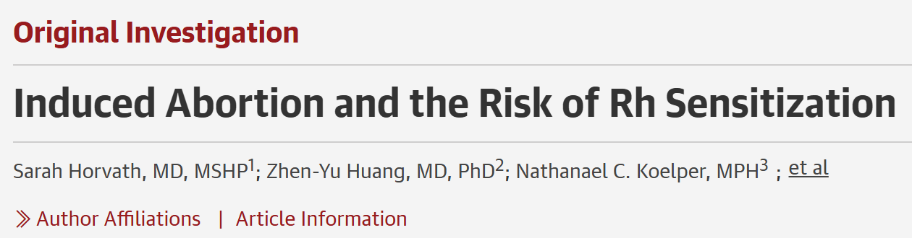
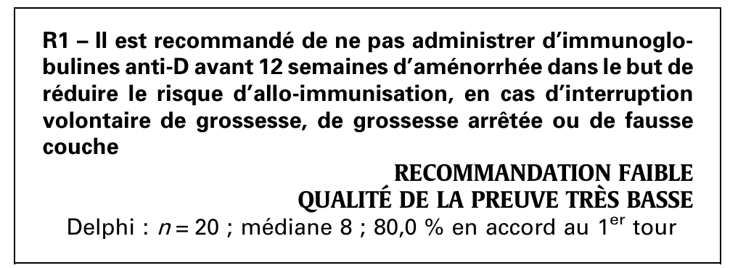
Recommandations CNGOF
Niveau de preuve bas,

Slide 5
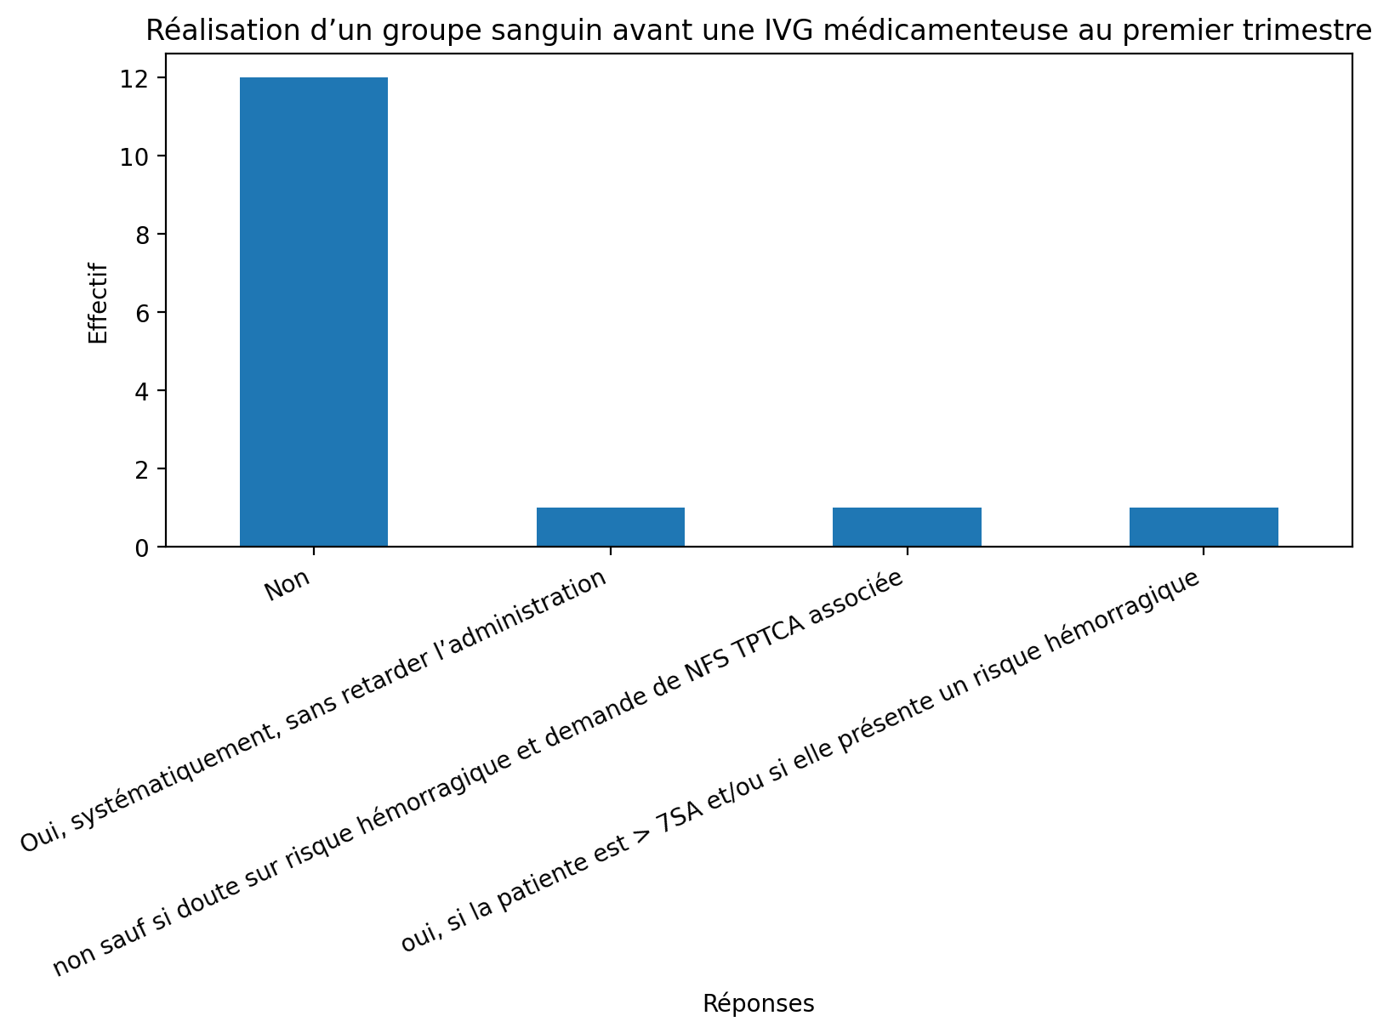
Avant une IVG médicamenteuse, demandez vous une détermination du groupe sanguin ?
Coté établissement:
Notes:
Majorité sans administration d’Ig anti-D avant 12 SA

Slide 6
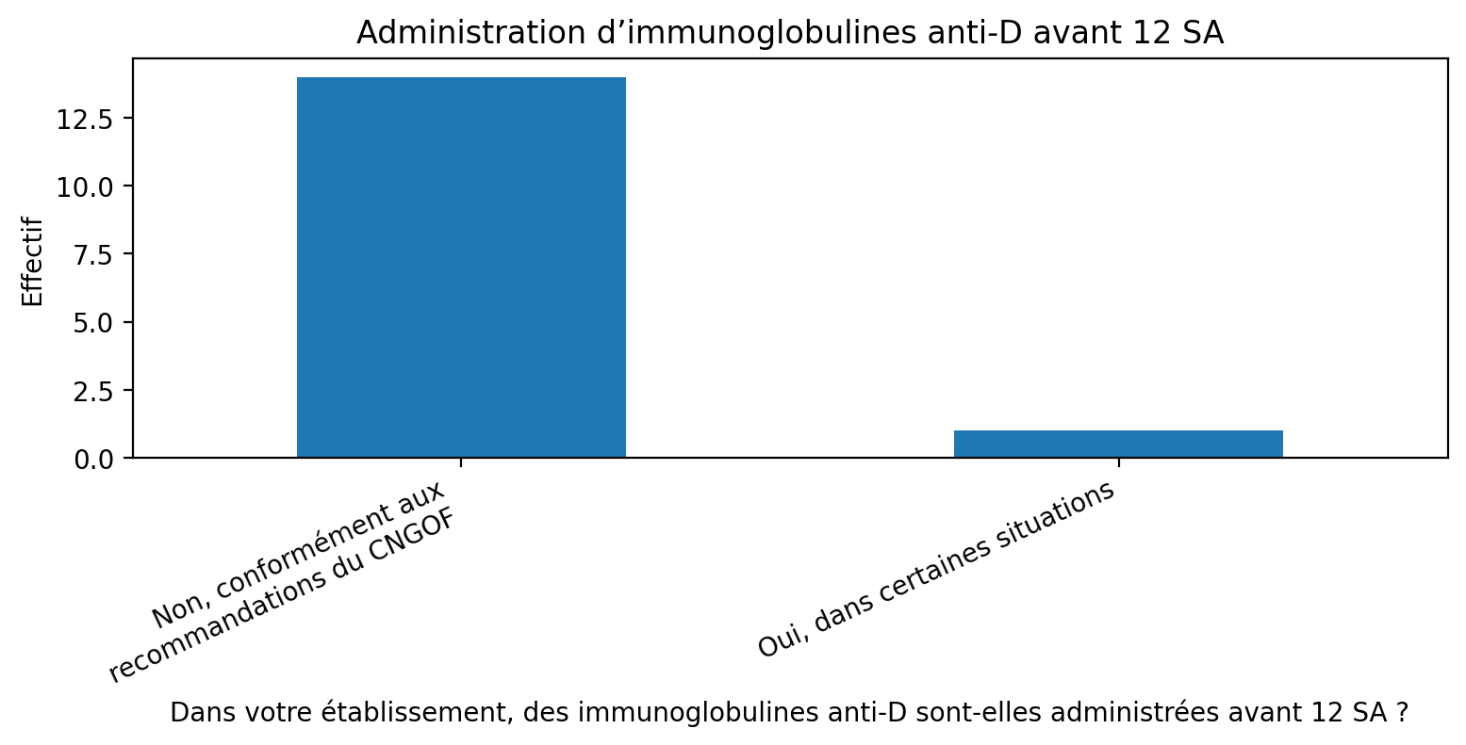
Dans votre établissement, des immunoglobulines anti-D sont-elles administrées avant 12 SA ?
Du coté établissement:

Slide 7
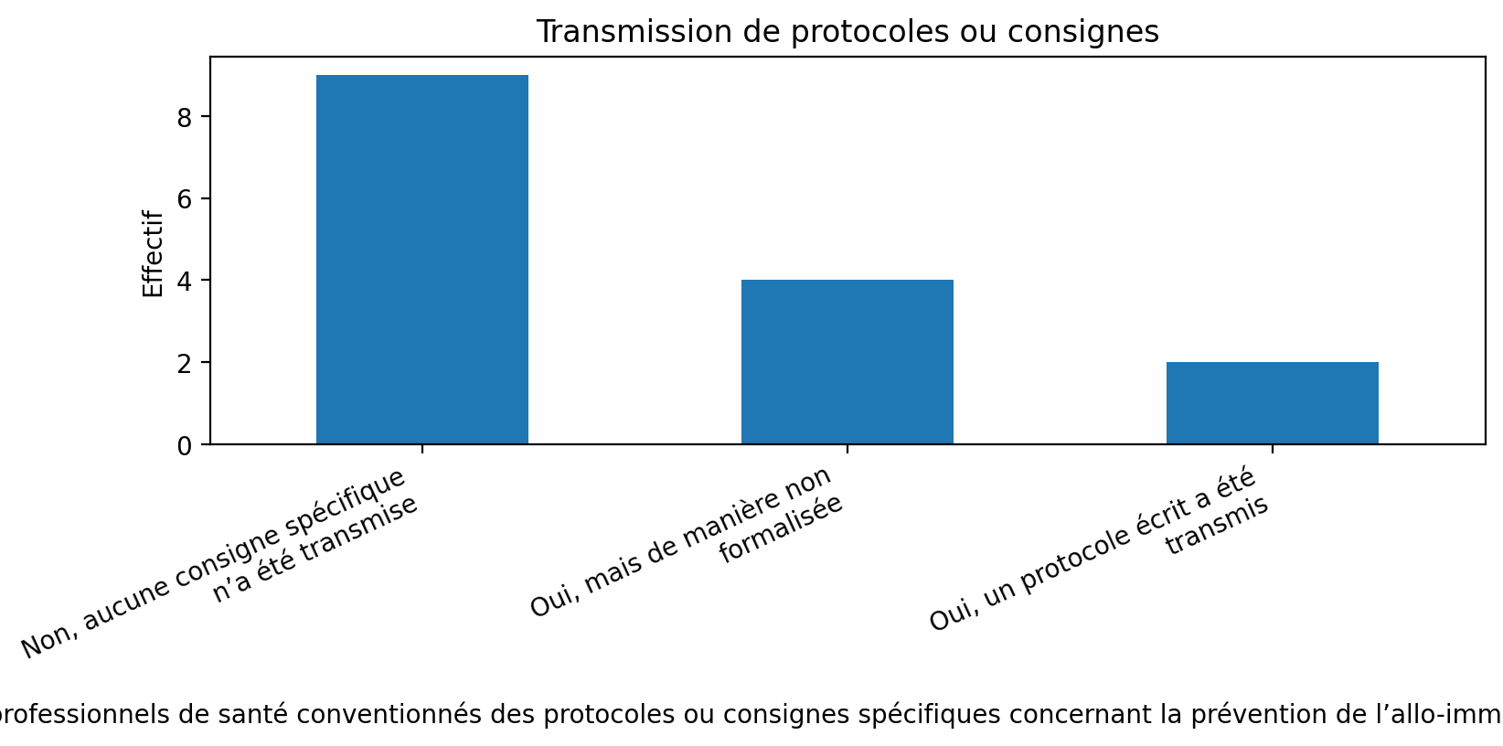
Avez-vous formalisé et communiqué aux professionnels de santé conventionnés des protocoles ou consignes spécifiques concernant la prévention de l’allo-immunisation anti-Rh1 au premier trimestre de la grossesse ?
Notes:
• Transmission des consignes rarement écrite

Slide 8
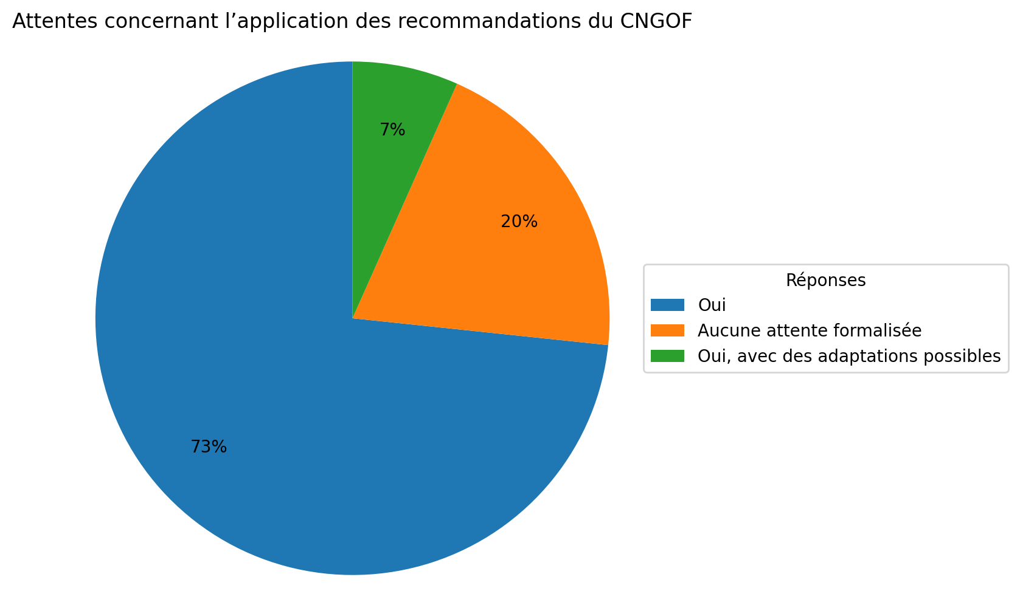
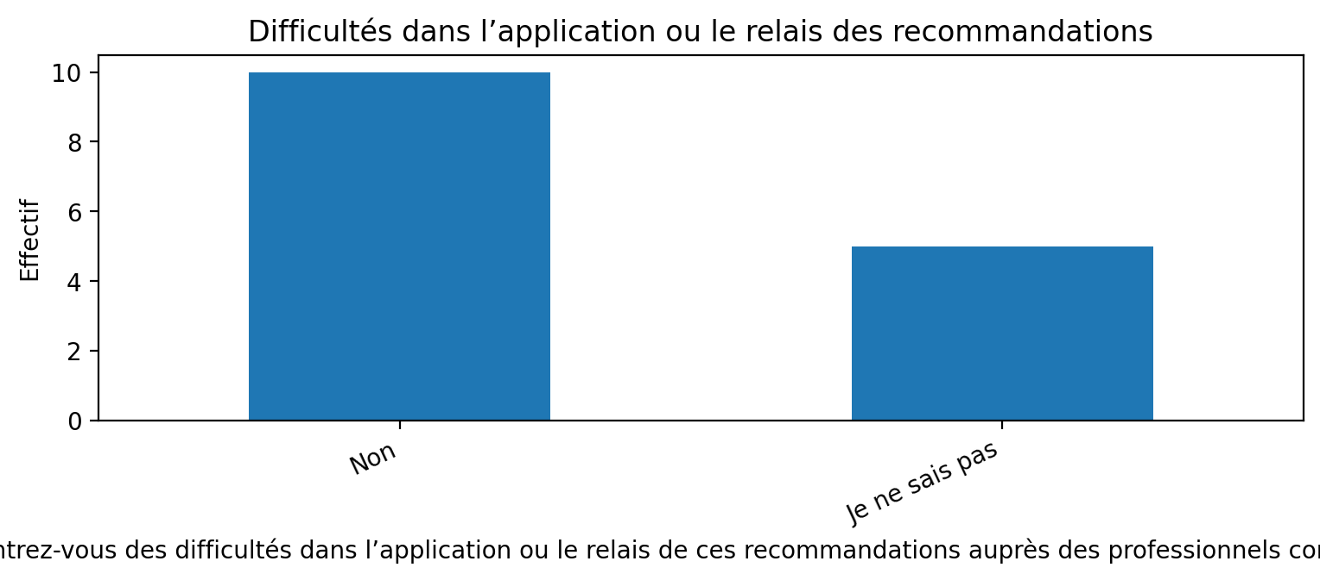
Attentes et difficultés des établissements sur les applications des recommandations du CNGOF?
Notes:
• Peu ou pas d’attentes formalisées vis-à-vis des praticiens de ville
• Importance accordée à la liberté de prescription

Slide 9


Écart de perception ville / établissements
• Établissements : peu de difficultés déclarées
• Ville : manque de consignes claires

Slide 10
Difficultés identifiées
• Manque de lisibilité des attentes
• Contraintes organisationnelles de certains établissements
• Absence de protocole partagé
Mais importance de la liberté de prescription+++

Slide 11

Axes d’amélioration proposés
• Fiche synthèse CNGOF partagée par la mailing list de REVHO ?
• Clarification des attentes ville–établissements : que les professionnels de ville se retourne vers les établissements ?
• Temps d’échanges dédiés REVHO

Slide 12
Conclusion
• Recommandations connues et majoritairement appliquées
• Enjeu principalement organisationnel

Slide 13


